Slide 1
RPM
Rencana Pembelajaran Mendalam
PAI dan Budi Pekerti • SMA
Oleh : H.Achmad Soetrimo,S.Pd.I
Fokus: pembelajaran bermakna, reflektif, kontekstual, dan berorientasi pada penerapan nilai Islam.
1

Slide 2
Tujuan Presentasi
Memahami konsep dan karakteristik Pembelajaran Mendalam (Deep Learning).
Memahami komponen utama RPM untuk PAI dan Budi Pekerti SMA.
Menyusun pengalaman belajar yang berkesadaran, bermakna, dan menggembirakan.
Mengintegrasikan nilai Al-Qur’an, Hadis, akhlak, dan konteks kehidupan peserta didik.
Menghasilkan asesmen yang menilai pemahaman, penerapan, refleksi, dan karakter.
2

Slide 3
Apa Itu Pembelajaran Mendalam?
Pendekatan pembelajaran yang menempatkan peserta didik sebagai pembelajar aktif dan reflektif.
Peserta didik tidak berhenti pada “tahu”, tetapi bergerak menuju memahami, menerapkan, menganalisis, mencipta, dan merefleksikan.
Materi dikaitkan dengan kehidupan nyata agar pengetahuan memiliki makna dan dapat digunakan.
Guru berperan sebagai perancang pengalaman belajar, fasilitator, pembimbing, dan pemberi umpan balik.
3

Slide 4
Prinsip Utama Pembelajaran Mendalam
Berkesadaran (mindful): peserta didik memahami tujuan, proses, dan alasan mengapa ia belajar.
Bermakna (meaningful): pembelajaran terhubung dengan pengalaman, kebutuhan, masalah, dan kehidupan nyata.
Menggembirakan (joyful): suasana aman, positif, menantang, kolaboratif, dan memberi ruang untuk mencoba.
Ketiganya dirancang secara terpadu, bukan sebagai kegiatan yang berdiri sendiri.
4

Slide 5
Pesan Penting dari Pembelajaran Mendalam :
Berkesadaran (mindful):
Rasulullah SAW berpesan dalam hadisnya:
أَلاَ وَإِنَّ فِي الْجَسَدِ مُضْغَةً، إِذَا صَلَحَتْ صَلَحَ الْجَسَدُ كُلُّهُ، وَإِذَا فَسَدَتْ فَسَدَ الْجَسَدُ كُلُّهُ، أَلاَ وَهِيَ الْقَلْبُ. رواه البخاري ومسلم. “
Ketahuilah, sesungguhnya di dalam tubuh terdapat segumpal daging. Jika segumpal daging itu baik, maka baiklah seluruh tubuhnya, dan jika segumpal daging tersebut buruk, maka buruklah seluruh tubuhnya. Ketahuilah, segumpal daging itu adalah hati.” (HR Bukhari dan Muslim)

Slide 6
Bermakna (meaningful):
QS Alimran :190-191
اِنَّ فِىۡ خَلۡقِ السَّمٰوٰتِ وَالۡاَرۡضِ وَاخۡتِلَافِ الَّيۡلِ وَالنَّهَارِ لَاٰيٰتٍ لِّاُولِى الۡاَلۡبَابِ ۚۖ‏ ١٩
٠”Sesungguhnya dalam penciptaan langit dan bumi, dan pergantian malam dan siang terdapat tanda-tanda (kebesaran Allah) bagi orang yang beraka”,
الَّذِيۡنَ يَذۡكُرُوۡنَ اللّٰهَ قِيَامًا وَّقُعُوۡدًا وَّعَلٰى جُنُوۡبِهِمۡ وَيَتَفَكَّرُوۡنَ فِىۡ خَلۡقِ السَّمٰوٰتِ وَالۡاَرۡضِ​ۚ رَبَّنَا مَا خَلَقۡتَ هٰذَا بَاطِلًا ۚ سُبۡحٰنَكَ فَقِنَا عَذَابَ النَّارِ‏ ١٩١
“yaitu) orang-orang yang mengingat Allah sambil berdiri, duduk atau dalam keadaan berbaring, dan mereka memikirkan tentang penciptaan langit dan bumi (seraya berkata), "Ya Tuhan kami, tidaklah Engkau menciptakan semua ini sia-sia; Mahasuci Engkau, lindungilah kami dari azab neraka”.

Slide 7
Menggembirakan (joyful):
dalam Q.S Asyamsy : 7-10
وَنَفْسٍ وَمَا سَوَّاهَا (7) فَأَلْهَمَهَا فُجُورَهَا وَتَقْوَاهَا (8) قَدْ أَفْلَحَ مَنْ زَكَّاهَا (9) وَقَدْ خَابَ مَنْ دَسَّاهَا (10)
“Demi jiwa dan penyempurnaan (ciptaannya), maka Allah mengilhamkan kepada jiwa itu (jalan) kefasikan dan ketakwaannya, sesungguhnya beruntunglah orang yang menyucikan jiwa itu, dan sesungguhnya merugilah orang yang mengotorinya. “
Ayat ini menjelaskan kepada kita bahwa setiap diri manusia siapapun orangnya semenjak terlahir kedunia telah diilhamkan / diberikan dua potensi dalam dirinya yaitu kecendrungan untuk menjadi baik,berhasil atau sukses dan kecendrungan untuk menjadi buruk,gagal atau menderita,yang kedua petensi tersebut akan sangat terpengaruh dengan tuntunan hidup atau pendidikan yang dilakukan,dialami dan dirasakan oleh masing-masing individu dari manusia tersebut.

Slide 8
Alur Pengalaman Belajar Mendalam
TAHAP 1 — MEMAHAMI
  Menggali pengetahuan awal dan membangun konsep/dalil.
  Membaca, mengamati, menyimak, berdiskusi, dan mengklarifikasi makna.
TAHAP 2 — MENGAPLIKASI
  Menggunakan konsep untuk memecahkan masalah atau menghasilkan karya.
  Menghubungkan ajaran Islam dengan konteks kehidupan peserta didik.
TAHAP 3 — MEREFLEKSI
  Menilai proses dan hasil belajar serta menyusun perbaikan/komitmen.
  Menjawab: apa yang saya pelajari, apa maknanya, dan apa yang akan saya lakukan?
7

Slide 9
Mengapa Penting dalam PAI dan Budi Pekerti?
PAI tidak hanya membangun pengetahuan keagamaan, tetapi juga iman, akhlak, sikap, dan perilaku nyata.
Pembelajaran mendalam membantu peserta didik menghubungkan dalil dengan persoalan kehidupan.
Nilai Islam dipraktikkan melalui keputusan, kebiasaan, kolaborasi, dan refleksi.
Contoh: materi kejujuran → memahami dalil → menganalisis kasus → mengambil keputusan → membuat komitmen perilaku.
5

Slide 10
Menjalankan Amanah Pendidikan
Sebagai pendidik, kita perlu ingat kembali tujuan pendidikan nasional yang telah dinyatakan dalam Undang-Undang Republik Indonesia Nomor 20 tahun 2003 tentang Sistem Pendidikan Nasional Pasal 3, bahwa :
pendidikan diselenggarakan agar setiap individu dapat menjadi manusia yang “beriman dan bertakwa kepada Tuhan Yang Maha Esa, berakhlak mulia, sehat, berilmu, cakap, kreatif, mandiri, dan menjadi warga negara yang demokratis dan bertanggung jawab”.
GPAI bertangung jawab penuh dengan amanah ini yaitu :
membentuk Siswa yang beriman,bertaQwa dan berakhlak mulia Melalui Pendidikan Karakter yang termuat dalam RPM yang GPAI buat dan laksanakan.

Slide 11
Filosofi / Dasar-dasar pemikiran Ki Hajar Dewantara :
“bahwa anak tumbuh dan berkembang menurut kodrat alam dan zamannya dimana dibentuk berdasarkan lingkungan dimana anak itu berada dan guru hanyalah dapat menuntun tumbuh atau hidupnya kodrat tersebut “,
“ pendidikan itu menuntun anak sesuai kodratnya sehingga anak dapat mencapai keselamatan dan kebahagiaan yang setinggi-tingginya baik sebagai anggota manusia maupun sebagai anggota masyarakat”.
Menurut Ki Hajar Dewantara, setiap anak yang lahir sudah membawa kodratnya yaitu watak bawaan yang diturunkan dari kedua orang tuanya, namun masih dalam bentuk garis samar-samar atau masih dalam keadaan mentah / belum jadi (berpotensi untuk muncul atau hilang).
Ki Hajar Dewantara menjelaskan bahwa dengan pendidikan yang menuntun akan memfasilitasi/membantu anak untuk menebalkan garis samar-samar agar dapat memperbaiki lakunya untuk menjadi manusia seutuhnya

Slide 12
Guru Pendidikan Agama Islam dan Budi Pekerti Sangat bagus mengadopsi dan menerapkan filosofi dan prinsif dasar pendidikan KHD ini.
Filosofis pendidikan Ki Hajar Dewan Tara tersebut sesui dengan firman Allah SWT dalam Q.S Asyamsy : 7-10
وَنَفْسٍ وَمَا سَوَّاهَا (7) فَأَلْهَمَهَا فُجُورَهَا وَتَقْوَاهَا (8) قَدْ أَفْلَحَ مَنْ زَكَّاهَا (9) وَقَدْ خَابَ مَنْ دَسَّاهَا (10)
“Demi jiwa dan penyempurnaan (ciptaannya), maka Allah mengilhamkan kepada jiwa itu (jalan) kefasikan dan ketakwaannya, sesungguhnya beruntunglah orang yang menyucikan jiwa itu, dan sesungguhnya merugilah orang yang mengotorinya. “
Ayat ini menjelaskan kepada kita bahwa setiap diri manusia siapapun orangnya semenjak terlahir kedunia telah diilhamkan / diberikan dua potensi dalam dirinya yaitu kecendrungan untuk menjadi baik,berhasil atau sukses dan kecendrungan untuk menjadi buruk,gagal atau menderita,yang kedua petensi tersebut akan sangat terpengaruh dengan tuntunan hidup atau pendidikan yang dilakukan,dialami dan dirasakan oleh masing-masing individu dari manusia tersebut.

Slide 13
Di ayat yang lain QS Al Ma'arij ayat 19 Allah SWT berfirman :
اِنَّ الْاِنْسَانَ خُلِقَ هَلُوْعًاۙ
“Sungguh, manusia diciptakan bersifat suka mengeluh kesah lagi kikir”.
Dalam tafsir Ibnu Katsir, beliau menjelaskan tentang ayat ini bahwa “Allah SWT menceritakan perihal manusia dan watak-watak buruk yang telah menjadi pembawaannya’.
ayat ini menjelaskan bahwa manusia sudah membawa watak-watak tertentu mulai dari penciptaannya.
Dan dalam konsep islam perilaku seseorang tergantung dengan usaha yang dilakukan oleh manusia sebagai mana yang Allah SWT terangkan dalam QS Ar-Rad’u : 11
إن الله لا يغير ما بقوم حتى يغيروا ما بأنفسهم
“Sesungguhnya Allah tidak merubah keadaan sesuatu kaum sehingga mereka merubah keadaan yang ada pada diri mereka sendiri.”

Slide 14
Penerapan Prinsip Utama Pembelajaran Mendalam
Prinsif Berkesadaran (mindful), Bermakna (meaningful) dan Menggembirakan (joyful) dapat GPAI implementasi tidak hanya diruang kelas yang tertuang dalam RPM tapi bisa juga diaflikasikan dalam kegiatan nyata dalam bentuk praktik baik seperti :
1. Merancang pembelajaran dengan mengacu pada nilai-nila karakter dan berkolerasi dengan nilai-nilai budaya daerah
memasukan nilai-nilai karakter di dalam pembelajaran seperti memberi salam saat masuk kelas, berdoa sebelum dan sesudah melakukan aktivitas pembelajaran, memotovasi dan membimbing siswa untuk relegius dengan memiliki keimanan serta ketaqwaan yang sempurna serta menumbuhkan rasa kasih sayang dengan gemar berbagi dan saling membantu, bergotong royong dan setia kepada Nusa dan Bangsa,
hal ini sesuai dengan Falsafah nilai-nilai budaya daerah Aceh Tamiang yang tertulis dalam Lambang Kabupaten Aceh Tamiang “ Kaseh pape setie matie” yang berarti Adat budaya Tamiang didasari atas sikap penuh kasih sayang hidup dengan saling memapah/menuntun dan saling berpegangan erat serta memiliki kesetiaan yang tak terbatas sampai kebarhasilan diraih saat ajal kematian tiba

Slide 15
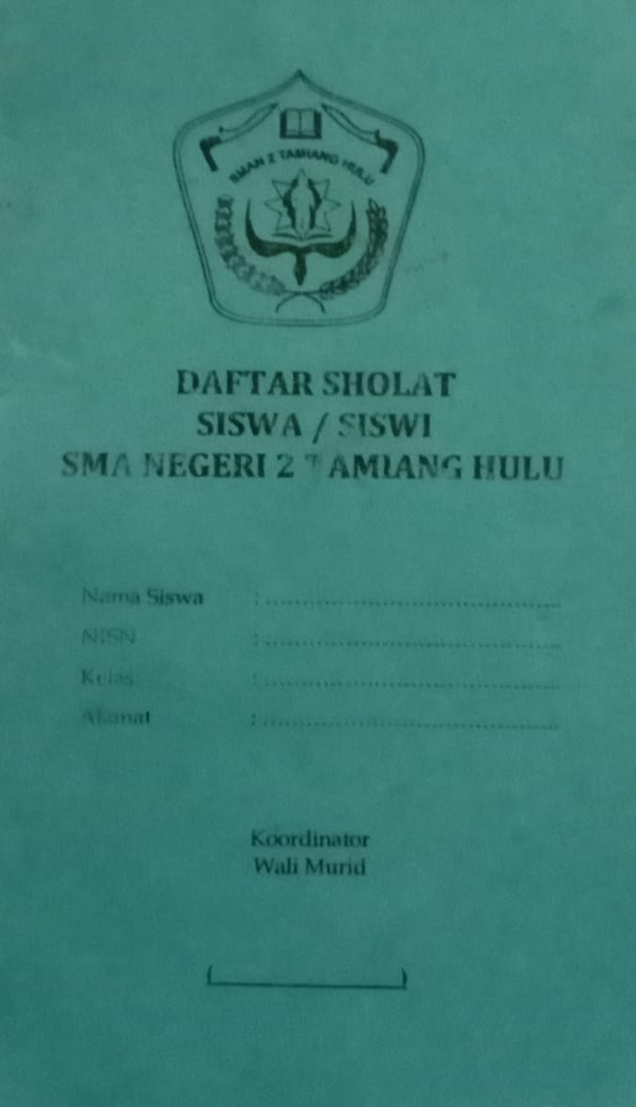
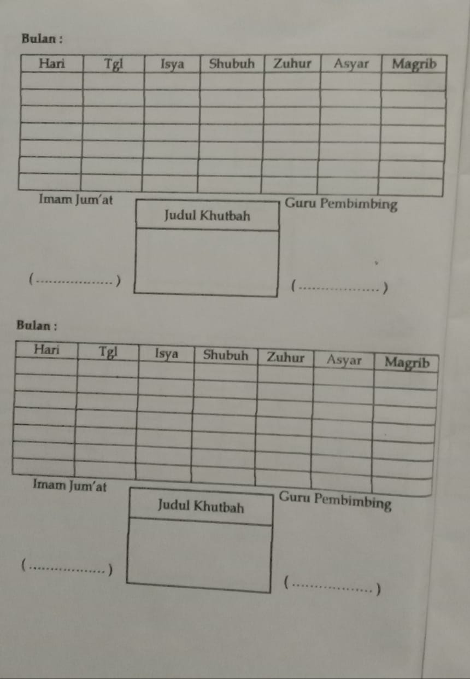
2. Membuat jurnal ibadah dan perbuatan baik di rumah bagi seluruh siswa
dilakukan dengan cara membuat jurnal ibadah dan perbuatan baik di rumah.
GPAI membuat jurnal ini dan membagikannya kepada siswa
untuk diisi oleh mereka setiap hari. Untuk melakukan dan agar
program ini dapat berjalan maka saya bekerjasama dengan orang tua agar mereka bisa
membantu memantau anak di rumah. Hal ini dilakukan agar anak-anak tidak
saja melakukan hal baik untuk mendapatkan nilai baik di sekolah tetap
i dapat diterapkan dalam kehidupannya sehari-hari di rumah.

Slide 16
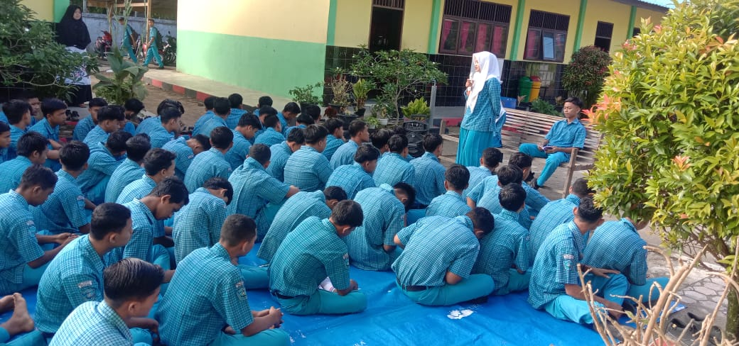
3. Membuat program ibadah dan Pembiyasaan baik di lingkungan sekolah.
dengan Mengadakan Muhasabah disetiap pagi jumat, Meyediakan tabungan amal ,
membaca Al-quran,sholat sunat dhuha dan sholat zuhur berjamaah.Program ini dilakukan agar mereka terbiasa menjalankan ibadah secara berjamaah di mesjid dan juga bisa sekalian mengajarkan mereka menjadi pemimpin-pemimpin masa depan yang berakhlak mulia dan berbudi pekerti luhur.

Slide 17
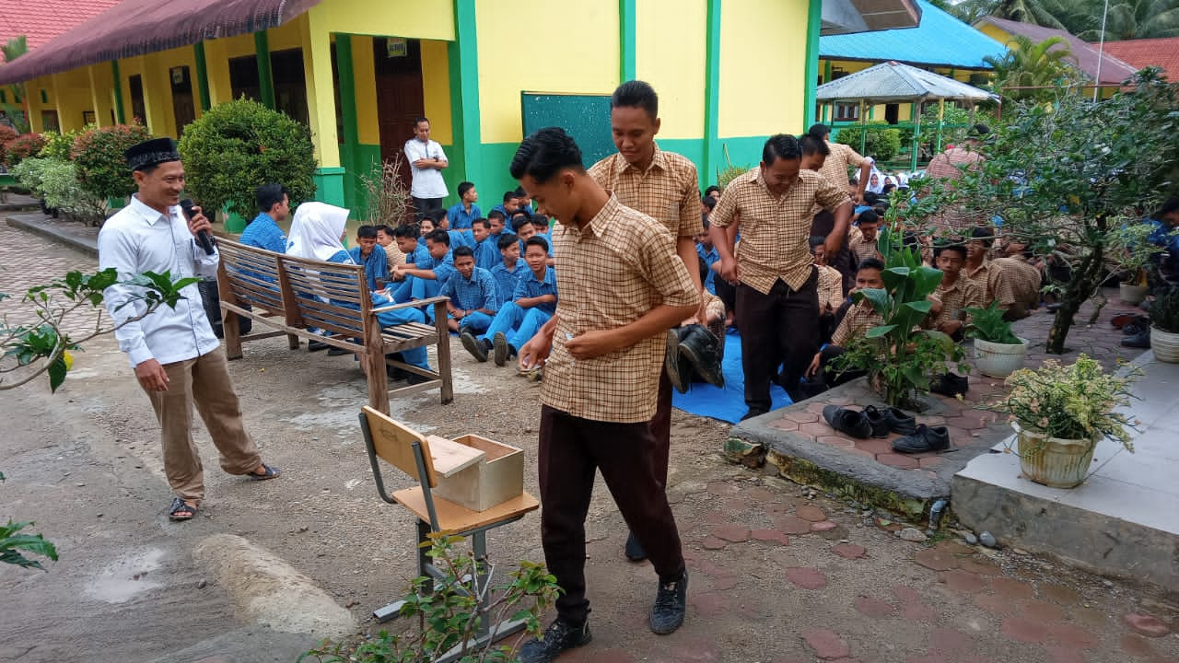
4. Membuat kotak kejujuran beserta poster kejujuran
Untuk membuat kotak kejujuran kami menggunakan bahan bekas seperti karton dan kemudian dibungkus dengan kertas-kertas yang berwarna agar terlihat menarik bagi siswa. Sedangkan poster kejujuran dilakukan sama seperti membuat poster dan ditempatkan di lingkungan sekolah sebagai pengingat bagi siswa. Kotak kejujuran ini dilakukan dengan alasan agar setiap kali ada anak yang mendapati barang temannya maka dengan kejujurannya mereka akan menrauhnya pada kotak tersebut.

Slide 18
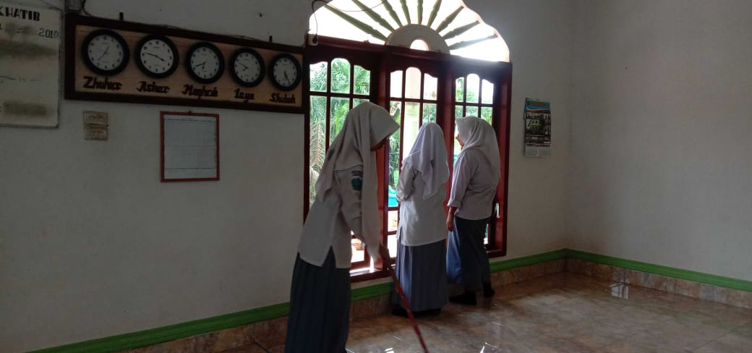
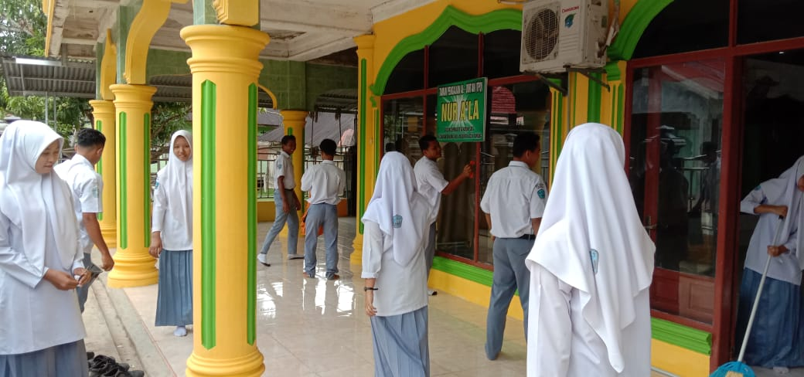
5. Memaksimalkan Eskul Rohis serta melalakukan perekrutan siswa cinta MasMu (Mesjid,Mushola).
Ekstra Kurikuler adalah Program penting yang harus dimaksimalkan disekolah-sekolah untuk meningkat serta mengasah minat dan bakat siswa terutama dalam mensuskseskan amanah undang-undang yaitu menjadikan generasi Indonesia yang beriman dan bertaqwa hal tersebit bisa diwujudkan dengan Eskul Rohis dan Melakukan perekrutan siswa cinta mesjid & musholah dilakukan dengan cara memberitahukan kepada seluruh siswa Setelah perekrutan diberikan bimbingan dan diberitahukan tupoksi mereka sebagai remaja mesjid musholah. Alasan dilakukannya
program ini agar siswa terbiasa dan akrab dengan tempat ibadah.

Slide 19
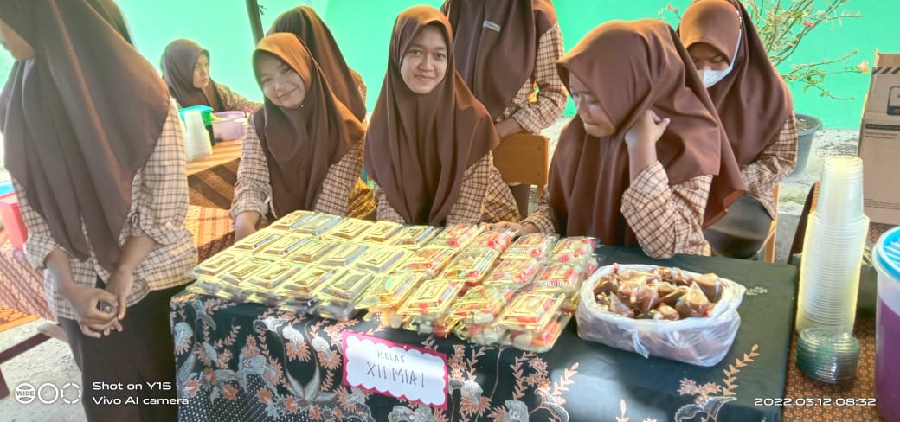
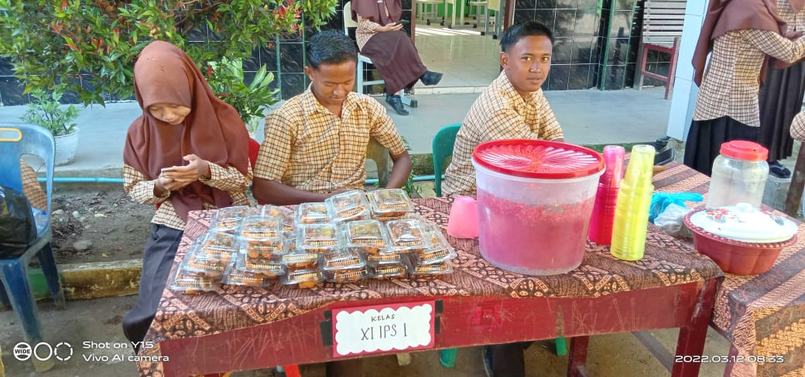
6. Mengadakan Meja Berbagi makanan gratis dengan konsep silahkan ambil bagi yang membutuhkan.
Hal ini kita lakukan dari dana tabungan amal dan donasi yang digalang dari berbagai pihak sebagi sarana menumbuhkan sikap gemar berbagi karena tidak semua siswa memiliki uang jajan atau sekedar bekal makanan saat kesekolah.

Slide 20
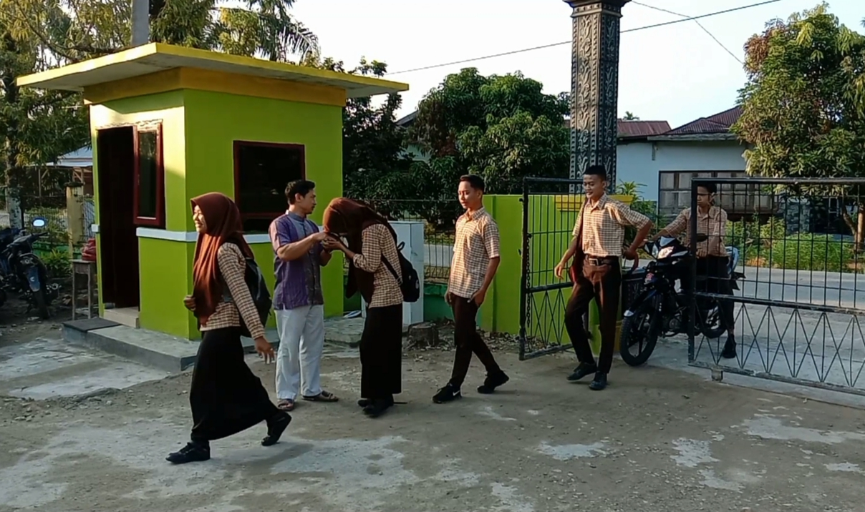
7. Membudayakan 7 S dan 5 M
Secara pisikolagis kebiyasaan yang dilakukan secara terus menerus dan konsisten akan menjadikanya sebuah budaya yang melekat dan berpengaruh dalam pemikiran,sikap dan perbuatan seseorang dan sekolah adalah tempat yang sangat baik dan tepat untuk menanamkan budaya baik tersebut, Banyak Budaya Baik yang bisa dilestarikan dan dibudayakan diantaranya adalah :
7 S yaitu Senyum,Salam,Sapa,Sopan,Santun,Semangat dan Sukses.
5 M Yaitu Malu datang terlambat pulang cepat, Malu berdiam diri saat melihat rekan sibuk melakukan aktifitas,Malu tidak berprestasi,Malu melaksankan tugas tidak tepat waktu,Malu membiarkan sampah tidak pada tempatnya.

Slide 21
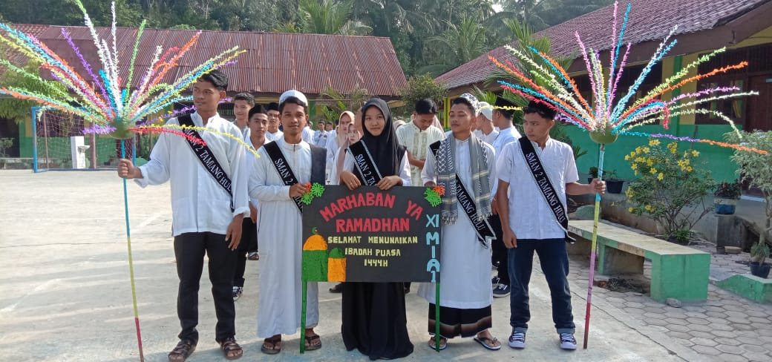
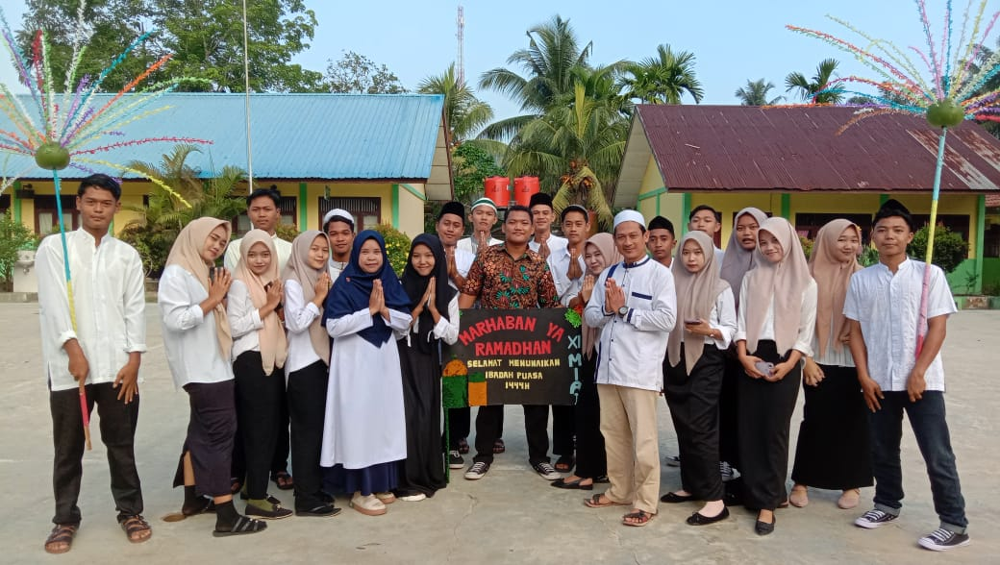
8.Menjadikan moment PHBI sebagai ajang kretifitas dan kesadaran budaya
Saat ini kemajuan teknologi memaksa anak didik kita berada dalam dunia maya yang serba tak terbatas sehinga perlu kita lakukan kegiatan-kegiatan positif sebagai sarana mengimbangi pengaruh dunia maya yang cendrung negative.

Slide 22
Struktur RPM PAI dan Budi Pekerti
1. Identitas pembelajaran: satuan pendidikan, mata pelajaran, fase/kelas, topik.
2. Tujuan pembelajaran dan kompetensi yang dituju.
3. Pemahaman bermakna dan pertanyaan pemantik.
4. Pengalaman belajar: memahami → mengaplikasi → merefleksi.
5. Asesmen awal, proses, dan akhir.
6. Diferensiasi, media/sumber belajar, serta tindak lanjut.
6

Slide 23
Contoh Tujuan Pembelajaran PAI
Setelah mengkaji ayat/hadis tentang menjaga kehormatan dan tanggung jawab, peserta didik mampu menjelaskan pesan utama dalil dengan bahasa sendiri.
Peserta didik mampu menganalisis kasus perilaku di media sosial berdasarkan prinsip akhlak Islam.
Peserta didik mampu merumuskan pilihan tindakan yang bertanggung jawab disertai alasan/dalil yang relevan.
Peserta didik mampu merefleksikan kebiasaan pribadi dan membuat komitmen perbaikan yang terukur.
8

Slide 24
Pertanyaan Pemantik yang Mendalam
Mengapa ajaran Islam tentang kejujuran tetap relevan di era digital?
Apa akibatnya jika seseorang hanya memahami dalil tetapi tidak menerapkannya?
Bagaimana membedakan kebebasan berpendapat dengan perilaku yang merugikan orang lain?
Jika kamu berada dalam situasi tersebut, keputusan apa yang paling sesuai dengan nilai Islam? Mengapa?
9

Slide 25
Contoh Skenario Pembelajaran: Etika Bermedia Sosial
Konteks: peserta didik menemukan berita yang belum jelas kebenarannya di media sosial.
Memahami: mengkaji prinsip tabayyun dan larangan menyebarkan informasi yang merugikan.
Mengaplikasi: kelompok menganalisis beberapa contoh unggahan dan menentukan tindakan yang tepat.
Merefleksi: peserta didik menilai kebiasaan bermedia sosialnya dan membuat “Komitmen Digital Berakhlak”.
Produk: poster/infografis atau panduan singkat “Saring Sebelum Sharing”.
10

Slide 26
Metode dan Aktivitas yang Mendukung
Problem Based Learning: mulai dari masalah nyata dan berakhir pada solusi.
Project Based Learning: menghasilkan karya yang bermakna dan dapat dipertanggungjawabkan.
Inkuiri dan diskusi: mengembangkan pertanyaan, bukti, argumentasi, dan kesimpulan.
Studi kasus: melatih pengambilan keputusan berdasarkan dalil dan nilai.
Refleksi individu: jurnal/refleksi singkat untuk menghubungkan pembelajaran dengan perubahan diri.
11

Slide 27
Asesmen dalam RPM
Asesmen awal: memetakan kesiapan, pengetahuan awal, miskonsepsi, dan kebutuhan peserta didik.
Asesmen formatif: pertanyaan, observasi, diskusi, kuis, jurnal, exit ticket, dan umpan balik.
Asesmen sumatif: proyek, presentasi, portofolio, tes, produk, atau demonstrasi.
Asesmen autentik: menilai kemampuan menggunakan pengetahuan dalam situasi nyata.
Aspek yang dinilai: pengetahuan/pemahaman, keterampilan berpikir dan berkarya, serta sikap/perilaku yang relevan.
12

Slide 28
Contoh Rubrik Proyek PAI
Pemahaman konsep/dalil — 25%: ketepatan dan kedalaman pemahaman.
Analisis masalah — 25%: kemampuan menghubungkan dalil dengan kasus nyata.
Produk/solusi — 25%: relevansi, kreativitas, dan keterterapan.
Presentasi & kolaborasi — 15%: komunikasi, pembagian peran, dan tanggung jawab.
Refleksi — 10%: kejujuran, kedalaman refleksi, dan rencana perbaikan.
13

Slide 29
Diferensiasi Pembelajaran
Konten: menyediakan teks, infografis, video, audio, atau bahan bacaan sesuai kebutuhan.
Proses: memberi pilihan belajar individu, berpasangan, atau kelompok.
Produk: peserta didik dapat memilih poster, video, presentasi, esai, podcast, atau infografis.
Dukungan: sediakan pertanyaan penuntun dan contoh bagi yang membutuhkan; tantangan pengayaan bagi yang siap lebih jauh.
Prinsip: tujuan belajar tetap sama, tetapi jalur menuju tujuan dapat disesuaikan.
14

Slide 30
Integrasi Nilai dan Karakter
Keimanan dan ketakwaan kepada Allah SWT.
Akhlak mulia: jujur, amanah, santun, adil, bertanggung jawab, dan menghargai sesama.
Bernalar kritis: memeriksa informasi, bukti, dan argumentasi.
Gotong royong dan kolaborasi dalam menyelesaikan masalah.
Kemandirian dan refleksi diri untuk memperbaiki perilaku.
15

Slide 31
Format Singkat RPM yang Bisa Langsung Diisi
Topik/Materi: …………………………………
Tujuan Pembelajaran: …………………………
Pemahaman Bermakna: …………………………
Pertanyaan Pemantik: …………………………
Asesmen Awal: …………………………………
Pengalaman Memahami: ………………………
Pengalaman Mengaplikasi: ……………………
Pengalaman Merefleksi: ………………………
Asesmen Formatif/Sumatif: ……………………
Diferensiasi & Tindak Lanjut: …………………
16

Slide 32
Contoh RPM Mini — PAI SMA
Topik: Etika Pergaulan dan Komunikasi dalam Islam.
Tujuan: peserta didik memahami prinsip komunikasi Islami, menganalisis kasus, dan menyusun solusi.
Pemantik: “Apakah semua yang benar harus disampaikan dengan cara apa pun?”
Memahami: kajian dalil, makna, dan contoh komunikasi yang baik.
Mengaplikasi: analisis percakapan/komentar media sosial dan perbaikan kalimat.
Merefleksi: jurnal “Cara Bicara yang Ingin Saya Perbaiki”.
Asesmen: lembar analisis, observasi kolaborasi, produk, dan refleksi.
17

Slide 33
Peran Guru dalam Pembelajaran Mendalam
Merancang tujuan dan pengalaman belajar yang jelas serta relevan.
Membangun suasana kelas yang aman untuk bertanya, berbeda pendapat, dan mencoba.
Mengajukan pertanyaan tingkat tinggi, bukan hanya mengejar jawaban benar.
Memberikan umpan balik yang spesifik dan mendorong perbaikan.
Menjadi teladan dalam akhlak, komunikasi, tanggung jawab, dan budaya refleksi.
18

Slide 34
Checklist Kesiapan RPM
☐ Tujuan pembelajaran jelas dan dapat diamati.
☐ Materi dikaitkan dengan konteks nyata peserta didik.
☐ Ada aktivitas memahami, mengaplikasi, dan merefleksi.
☐ Peserta didik aktif berpikir, berdiskusi, berkarya, dan mengambil keputusan.
☐ Asesmen selaras dengan tujuan dan aktivitas.
☐ Ada umpan balik, diferensiasi, dan tindak lanjut.
☐ Nilai PAI tampak dalam pengetahuan sekaligus perilaku.
19

Slide 35
Penutup
Pembelajaran mendalam bukan sekadar menambah aktivitas, tetapi memperdalam kualitas pengalaman belajar.
Dalam PAI dan Budi Pekerti, keberhasilan belajar terlihat ketika peserta didik mampu memahami ajaran, menerapkannya, dan merefleksikan perubahan dirinya.
Kunci RPM: tujuan yang jelas + konteks nyata + aktivitas berpikir + praktik + refleksi + asesmen yang selaras.
“Belajar untuk memahami, mengamalkan, dan menjadi pribadi yang lebih baik.”
20

Slide 36


Percayalah dari sekian banyak murid yang kita didik akan ada diantara mereka yang akan membantu dan menuntun kita menuju surga
Terima Kasih

